Slide 1



Borbe za prijestolje
Nastavna tema: Hrvatska u razvijenome i kasnome srednjem vijeku

Slide 2
Protudvorski pokret – borbe za prijestolje
1382. godine umro Ladislav I. Anžuvinac
Naslijedila ga maloljetna kći Marija
U ime Marije vladala majka Elizabeta Kotromanić, kći bosanskog bana Stjepana II.
Vladavina dviju kraljica i otpor velikaša
Sukob plemstva i početak tzv. protudvorskog pokreta
Kraljicama pomagali neki ugarski plemići i Marijin zaručnik Žigmund Luksemburški

Slide 3
Borbe za prijestolje
Velikaši iz Napulja doveli Karla Dračkog i ga okrunili za kralja
Marija se morala odreći prijestolja
Elizabeta dala otrovati Karla Dračkog, dodatno zaoštreni sukobi u zemlji
Dio plemstva priznao Žigmunda za kralja, nastavak sukoba
Borbe oko prijestolja trajale dvadeset i pet godina
Gotovo svi hrvatski velikaši protiv ove odluke (željeli za kralja Ladislava Napuljskog)

Slide 4
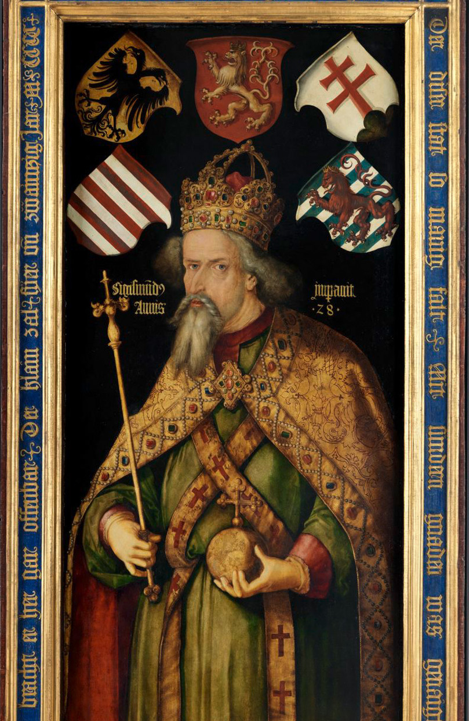
Borbe za prijestolje
Notes:
Žigmund Luksemburški

Slide 5
Borbe za prijestolje
Venecija traži priliku za ponovno osvajanje istočnojadranske obale
1396. godine bitka kod Nikopolja (težak poraz ugarsko-hrvatske vojske)
Prijetnje Osmanlija Hrvatskoj i Bosni
Žigmund želi poboljšati svoj položaj i kreće u vojnu protiv Osmanlija
Hrvatsko plemstvo proglasilo kraljem Ladislava Napuljskog

Slide 6
Borbe za prijestolje
1397. godina Žigmund sazvao sabor u Križevcima
„Krvavi sabor križevački”- pogubljeni ban i druge pristaše Ladislava Napuljskog
Početak pobune protiv kralja u Hrvatskoj i Bosni
1403. godine Ladislav Napuljski okrunjen za kralja u Zadru
Za svog namjesnika postavio vojvodu Hrvoja Vukčića Hrvatinića, vođu pobune u Bosni

Slide 7
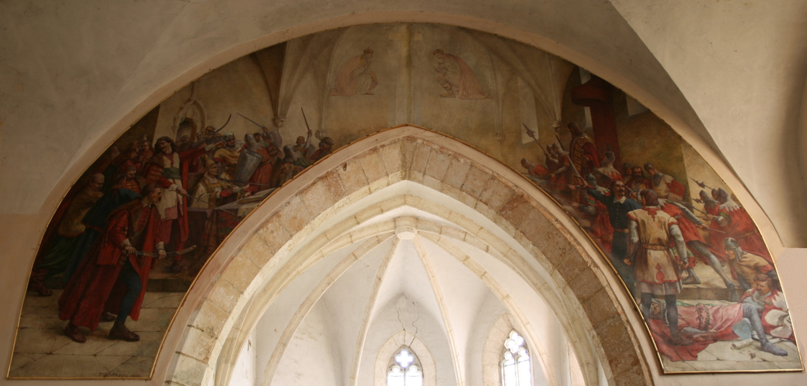
Borbe za prijestolje
Notes:
Oton Iveković, Krvavi sabor križevački 1397., crkva sv. Križa u Križevcima

Slide 8
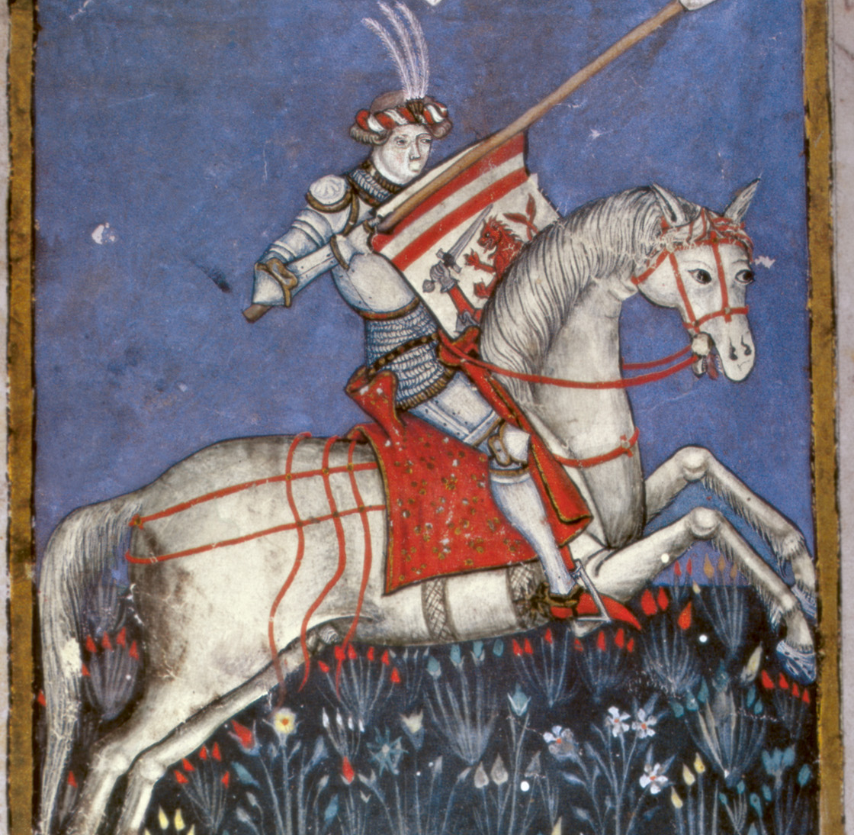
Borbe za prijestolje
Notes:
Vojvoda Hrvoje Vukčić Hrvatinić, iluminacija iz srednjovjekovnog rukopisa.

Slide 9
Borbe za prijestolje
1408. godine Žigmund poveo vojsku protiv Hrvoja i bosanskih velikaša
Bosanskog kralja i veliki broj velikaša dao pogubiti
Predajom vojvode Hrvoja završio 25-godišnji otpor protiv budimskog dvora
1409. godine Ladislav prodao Dalmaciju Veneciji za 100 000 dukata
Zadar i drugi gradovi podigli mletačku zastavu
Dubrovnik ostaje na strani ugarsko-hrvatskih vladara

Slide 10
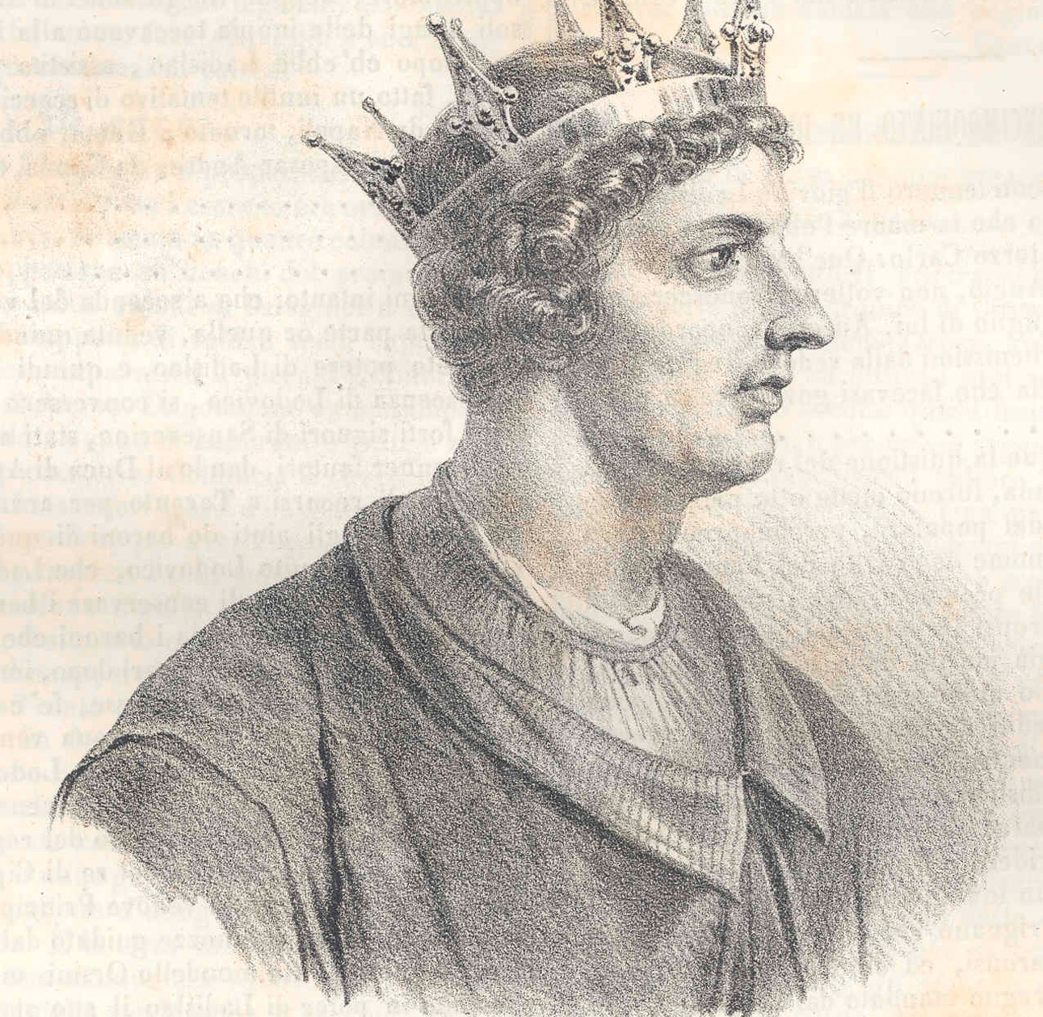
Borbe za prijestolje
Notes:
Kralj Ugarsko-Hrvatskoga Kraljevstva Ladislav Napuljski, okrunjen u Zadru 1403. godine

Slide 11
Borbe za prijestolje
Žigmund vodio dva rata protiv Mletačke Republike
Istočna obala Jadrana ostala pod vlašću Mletačke Republike do kraja XVIII. stoljeća
Razdvajanje hrvatskih zemalja
Borbe za prijestolje u Ugarskoj i Hrvatskoj
Prijestolje naslijedio Albert Habsburg, muž Žigmundove kćeri
Nakon kratke vladavine, zemljom vladale razne obitelji

Slide 12
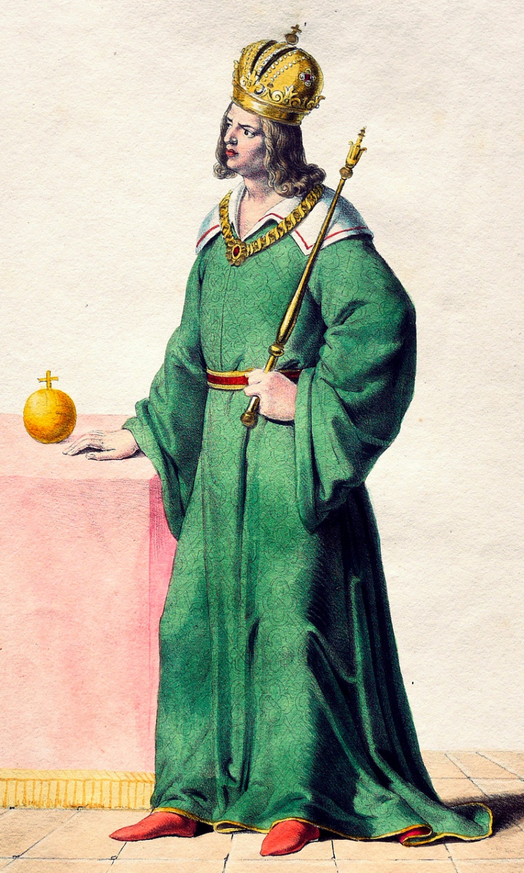
Borbe za prijestolje
Notes:
Ugarsko-hrvatski vladar Albert Habsburški

Slide 13
Borbe za prijestolje
Vladislav I. Jagelović, novi ugarsko-hrvatski kralj
Bitka kod Varne 1444. godine (ugarsko-hrvatska vojska poražena, kralj poginuo)
Za kralja izabran Ladislav V. Habsburški
Period vladavine namjesnika u ime maloljetnog kralja
Nakon Ladislavove smrti za kralja izabran Matija Hinyadi

Slide 14
UPAMTIMO
1382. godine umro Ladislav I. Anžuvinac
naslijedila ga maloljetna kći Marija (u njeno ime vladala majka Elizabeta Kotromanić)
vladavina dviju kraljica i otpor velikaša
početak tzv. protudvorskog pokreta
krunjenje Karla Dračkog i odstupanje Marije s vlasti
smrt Karla Dračkog dodatno zaoštrila sukobe u zemlji
dio plemstva priznao Žigmunda za kralja, nastavak sukoba
gotovo svi hrvatski velikaši protiv ove odluke (željeli za kralja Ladislava Napuljskog)
borbe oko prijestolja trajale dvadeset i pet godina

Slide 15
UPAMTIMO
Venecija traži priliku za ponovno osvajanje istočnojadranske obale
prijetnje Osmanlija Hrvatskoj i Bosni
1396. godine bitka kod Nikopolja (težak poraz ugarsko-hrvatske vojske)
Hrvatsko plemstvo proglasilo kraljem Ladislava Napuljskog
1397. godina Žigmund sazvao sabor u Križevcima
„krvavi sabor križevački”- pogubljeni ban i druge pristaše Ladislava Napuljskog

Slide 16
UPAMTIMO
početak pobune protiv kralja u Hrvatskoj i Bosni
1403. godine Ladislav Napuljski okrunjen za kralja u Zadru
za svog namjesnika postavio vojvodu Hrvoja Vukčića Hrvatinića, vođu pobune u Bosni
1408. godine Žigmund poveo vojsku protiv Hrvoja i bosanskih velikaša
1409. godine Ladislav prodao Dalmaciju Veneciji za 100 000 dukata

Slide 17
UPAMTIMO
istočna obala Jadrana ostala pod vlašću Mletačke Republike do kraja XVIII. stoljeća
borbe za prijestolje u Ugarskoj i Hrvatskoj
prijestolje naslijedio Albert Habsburški
Vladislav I. Jagelović, novi ugarsko-hrvatski kralj
bitka kod Varne 1444. godine
Ladislav V. Habsburški (vladavina namjesnika)
nakon Ladislavove smrti za kralja izabran Matija Hunyadi

